Slide 1
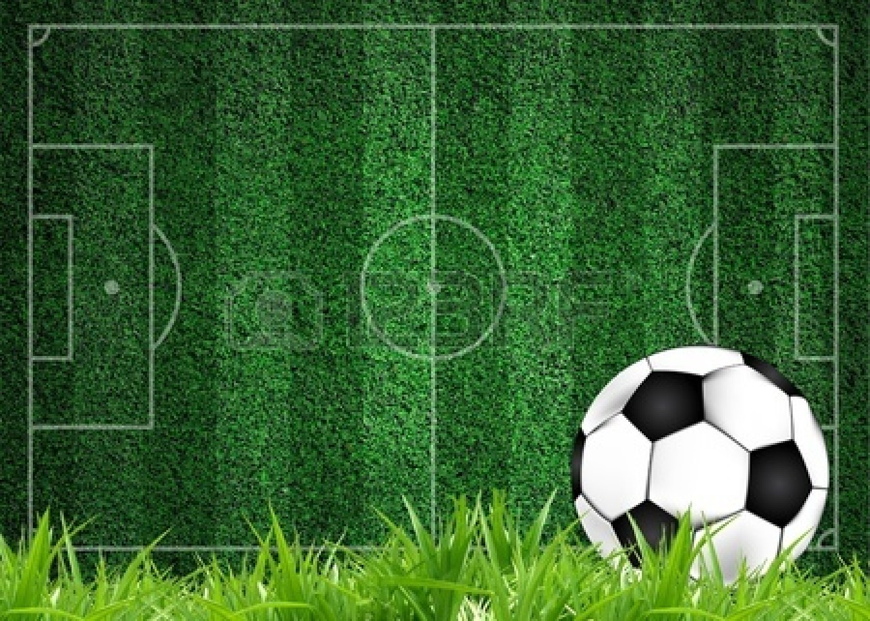
Fútbol en el Mundo!
Objectives
Por Hannah Murphy

Slide 2
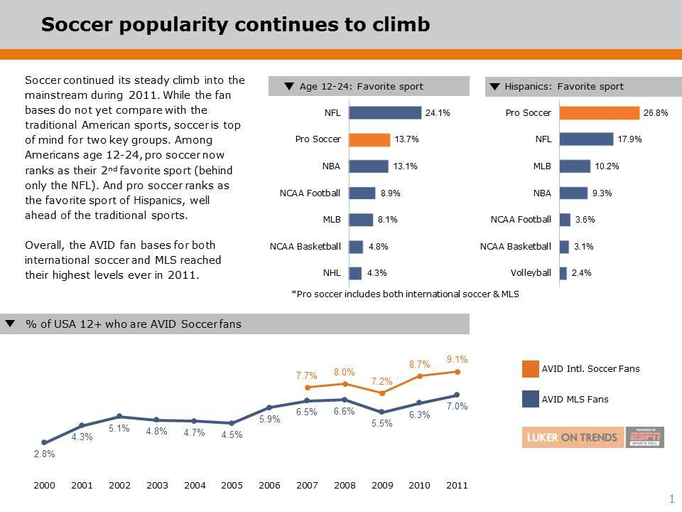
Estadísticas
¿Qué representan estas tablas
Según las tablas, la popularidad del fútbol es:
A.) Disminuyendo
B.) Aumentando
C.) Permaneciendo el mismo
No

Slide 3
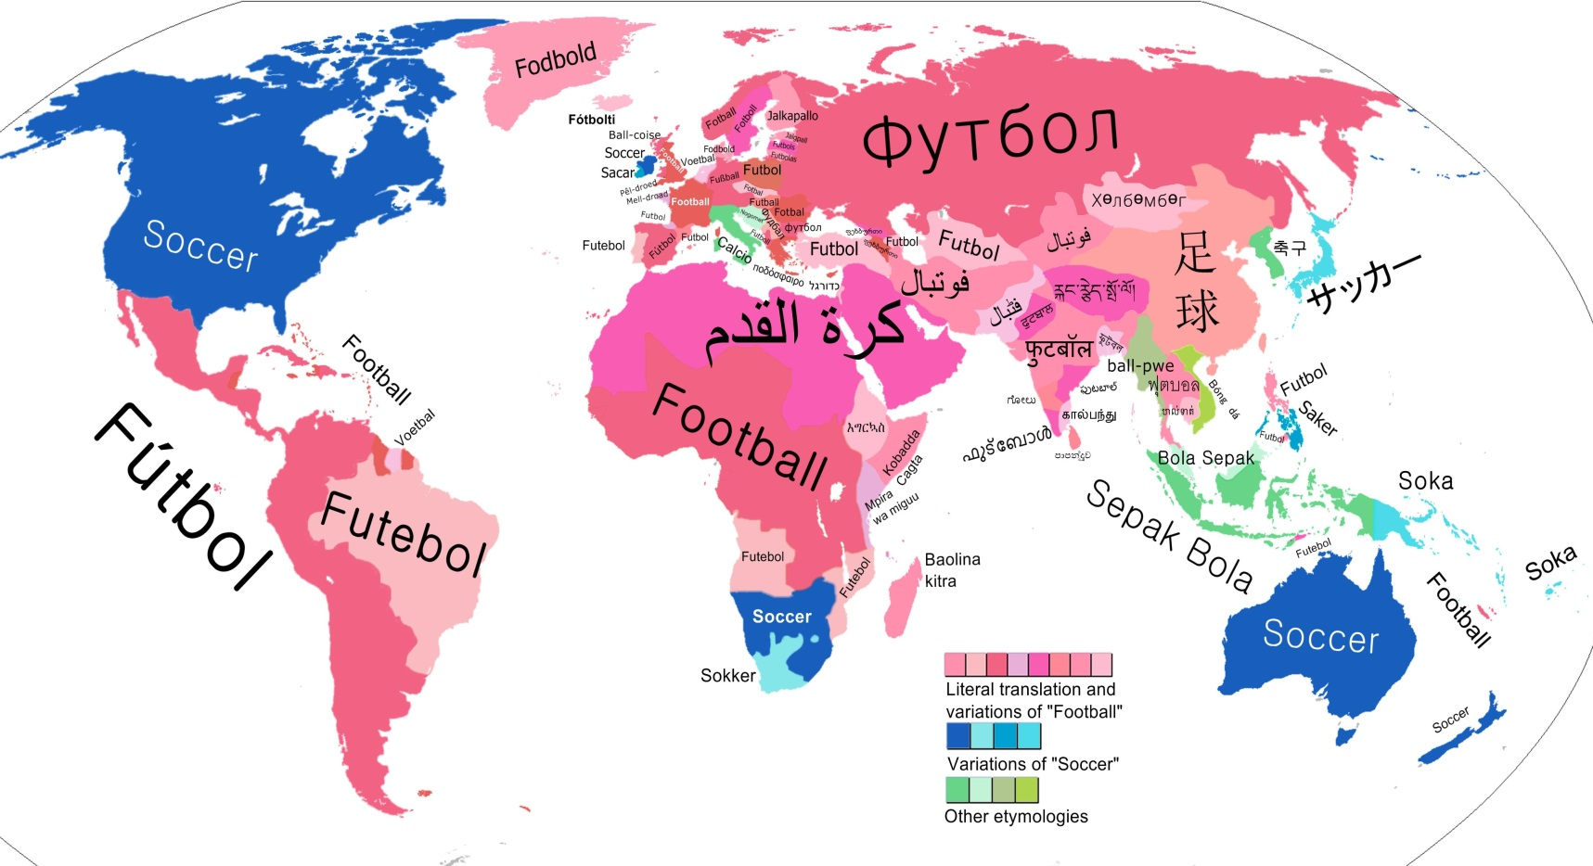
Soccer vs. Fútbol
La palabra más frecuente de este deporte en todo el mundo es:
A.) Soka
B.) Soccer
C.) Fútbol

Slide 4
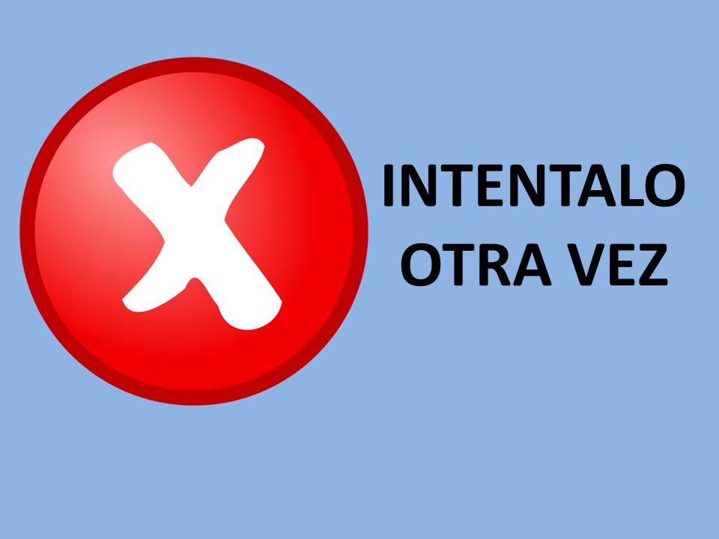
Lo siento!

Slide 5
Lo siento!

Slide 6

Buen Trabajo!

Slide 7
Buen Trabajo!

Slide 8
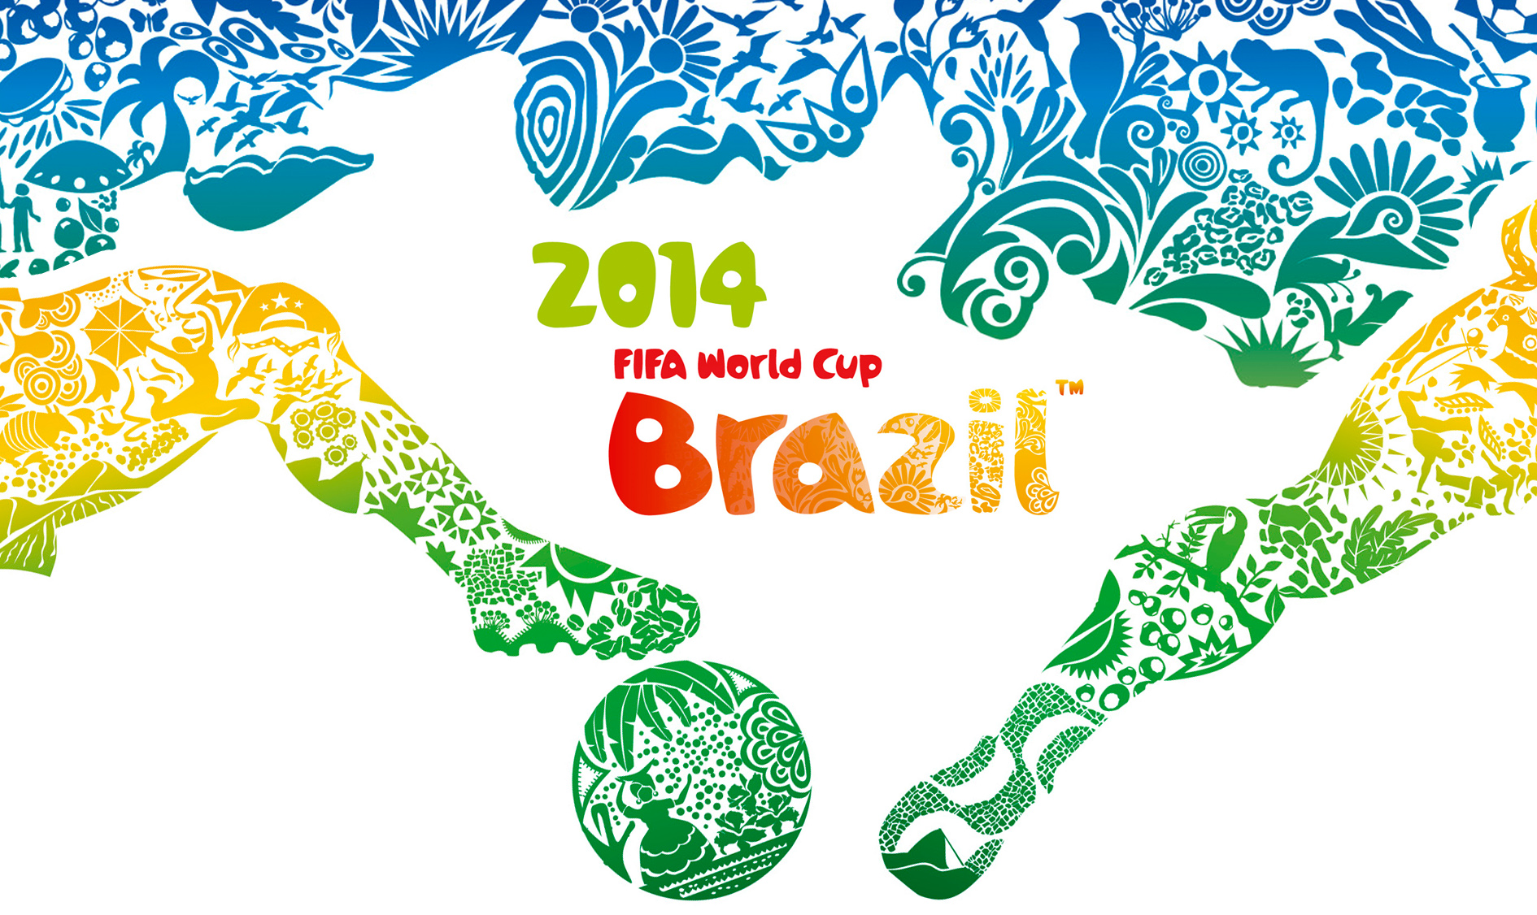
Vocabulario de fútbol
Las personas
Los ojetivos
Las acciones

Slide 9

Vocabulario de personas
Palabra Nueva | Pronunciacion | Significado
El jugador |  | The player
El futbolista |  | The soccer player
El director técnico |  | The coach
El árbitro |  | The referee
Los espectadores |  | The spectator
El equipo |  | The team
A PRACTICAR

Slide 10
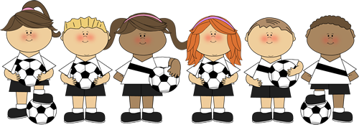
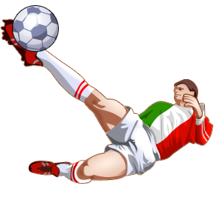
Las Personas
1. Una persona que juega el futbol:
a. Un equipo
No
b. Una futbolista
Si!
c. El director técnico
No

Slide 11
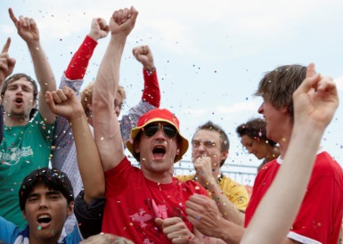

Las Personas
2. Las personas que mirar y gritar durante un partido de futbol:
a. Los espectadores
Si!
b. El árbitro
No
c. Los jugadores
No

Slide 12
Las Personas
3. La persona que dar mandatos a los jugadores durante un partido:
a. Un equipo
No
b. Una futbolista
No
c. El director técnico
Si!

Slide 13
Las Personas
4. Las personas que aplicar las reglas
del juego:
a. Los espectadores
No
b.El equipo
No
c. El árbitro
Si!

Slide 14
Vocabulario de objetivos
Palabra Nueva | Pronunciacion | Significado
El gol |  | The goal
El partido |  | The game
El banquillo |  | The bench
El campeonato |  | The championship
La Copa Mundial |  | The World Cup
A PRACTICAR

Slide 15
Los Objetivos
1. El __________________ es el partido más importante para un equipo.
1. banquillo
No
2. gol
No
3. campeonato
Si!
Notes:
à

Slide 16
Los Objetivos
2. Donde se pone la pelota para dar un punto a un equipo :
1. El banquillo
No
2. El gol
Si!
3. El partido
No

Slide 17
Los Objetivos
4. Cuando dos equipos juegan uno contra el otro:
1. Un banquillo
No
2.Un gol
No
3. Un partido
Si!

Slide 18
Vocabulario de acciones
Palabra Nueva | Pronunciacion | Significado
Pasar |  | To pass
Patear |  | To shoot
Dar una patada |  | To kick
Marcar/meter un gol |  | To score a goal
La mano |  | Handball
A PRACTICAR

Slide 19
Verbos : Acciones
1. El mejor jugador del equipo _____________ 3 goles en el partido.
a. Da una patada
No
b. Pasa
No
c. Marca
Si!

Slide 20
Verbos : Acciones
2. Los jugadores ______________ la pelota el uno del otro.
a. juegan
No
b. pasan
Si!
c. paran
No

Slide 21
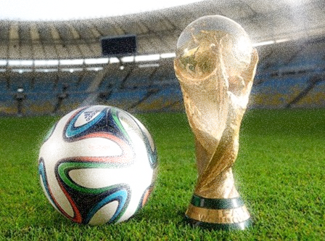
LA COPA MUNDIAL
La Copa Mundial de Fútbol es el campeonato internacional de fútbol masculino a nivel de selecciones nacionales más importante del mundo.
Este evento deportivo se realiza cada cuatro años desde1930 , con la excepción de los años de 1942 y 1946, en los que se suspendió debido a la Segunda Guerra Mundial.
World War II

Slide 22
Preguntas
La copa mundial se realiza cada ____________ años.
a. 1
No
b. 2
No
c. 4
Si!

Slide 23
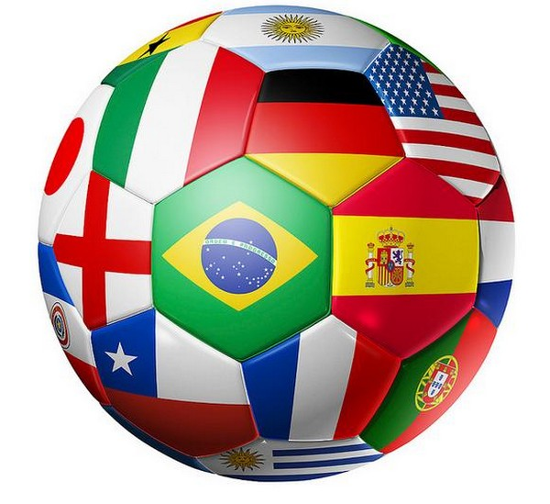
Continuado
Was watched
32 equipos participan durante un periodo cercano a un mes. La fase final del campeonato es el evento deportivo de una sola disciplina más importante del mundo (la final de la Copa Mundial de Futbol de 2002 fue vista por más de 1.100 millones de personas), y el segundo más importante a nivel general después de los Juegos Olímpicos .

Slide 24
Preguntas
2. Los equipos juegan por ____ _________.
(#) día/semana/mes
a. 1 mes
Si!
b. 5 días
No
c. 2 semanas
No

Slide 25
Continuado
La Copa Mundial de la FIFA ha sido realizada en 20 ocasiones, en las que ocho países han alzado la copa : Basil es el equipo más exitoso, con cinco victorias; Alemania e Italia le siguen con cuatro trofeos; Argentina y Uruguay la ganaron dos veces, en tanto que Inglaterra, Francia y España se han titulado campeones una sola ocasión. El torneo presenta un fuerte dominio de los equipos europeos y sudamericanos.

Slide 26
Preguntas
3. Cuál país tiene el mayor número de títulos?
a. España
No
b. Los Estados Unidos
No
c. Brasil
Si!

Slide 27


Slide 28

Students will be able to…
Compare and contrast differences about soccer around the world in order to build content knowledge and activate prior knowledge.
Build vocabulary about soccer through reading in the target language.
Identify and understand the history of soccer.

Slide 29
Resources
http://www.spanishdict.com/answers/146520/el-ftbol-vocabulario.-footballsoccer-vocabulary#.VFlKwvnF9IE
http://es.wikipedia.org/wiki/Copa_Mundial_de_F%C3%BAtbol

Slide 30
Pictures
http://bigbackground.com/sport/soccer-field-backgrounds.html
http://www.geckoandfly.com/15645/watch-2014-fifa-world-cup-live-online-via-espn/
http://www.businessinsider.com/football-vs-soccer-map-2013-12
http://blogs.thescore.com/counterattack/2012/09/10/simply-selling-tv-rights-to-the-highest-bidder-could-threaten-soccers-growth-in-north-america/
http://slideplayer.es/slide/15598/
http://www.futbolred.com/contenido/mundial-brasil-2014/noticias/previosorteomundial/IMAGEN/IMAGEN-13252116-2.jpg
http://www.webcooltips.com/awesome-sexy-fifa-world-cup-wallpapers/
http://www.spanishdict.com/answers/266369/-its-time-for-celebration-everybody-esteban_317-has-made-25k-
Clip Art

